Slide 1
Divák se koriguje

Slide 2
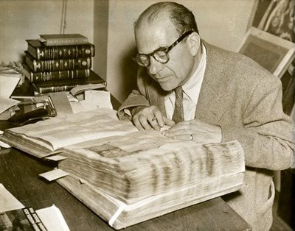
Divák sám sebe koriguje
Panofsky, Erwin: Ikonografie a ikonologie: úvod do studia renesančního umění. in: Význam ve výtvarném umění, 1981, {1955}
Panofsky, Erwin (1892-1967)
Jan van Eyck's Arnolfini Portrait. The Burlington Magazine for Connoisseurs, Vol. 64, No. 372 (Mar., 1934), pp. 117-119+122
Panofského ikonologická metoda (x formální analýze)
„Ikonografie se zabývá námětem neboli významem uměleckých děl a nikoliv jejich formou.“
Tři úrovně interpretace a „opravný princip“ - sebekorekce diváka
Sofistikovaná ekvilibristika překračující míru uměřenosti?

Slide 3
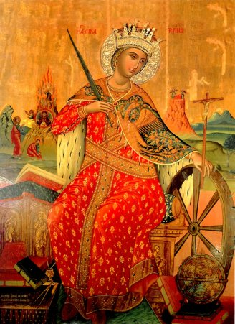
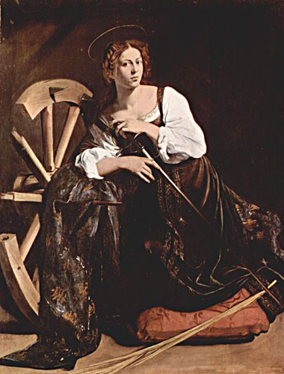
Předikonografický popis…….dějiny stylu
Ikonografický rozbor………….dějiny typů
Ikonologická interpretace….dějiny symbolů
předpokladem: studium písemných pramenů k artefaktu

Slide 4
Jan van Eyck
Nizozemí 15. století (Belgie a Nizozemí), Gent, Bruggy
Filip Dobrý
Gentský oltář - 1432
Portrét Arnolfiniů - 1434

Slide 7
Příběhy nad obrazem
(Ona) Je nebo není? – nerovný sňatek
Je to on nebo ne? - autoportrét
Svědkové: malíř, divák, obraz – žena předmětem dobře smluveného obchodu
Erwin Panofsky jako idealistický scholastik
Linda Seidel jako kritická merkantilistka

Slide 8
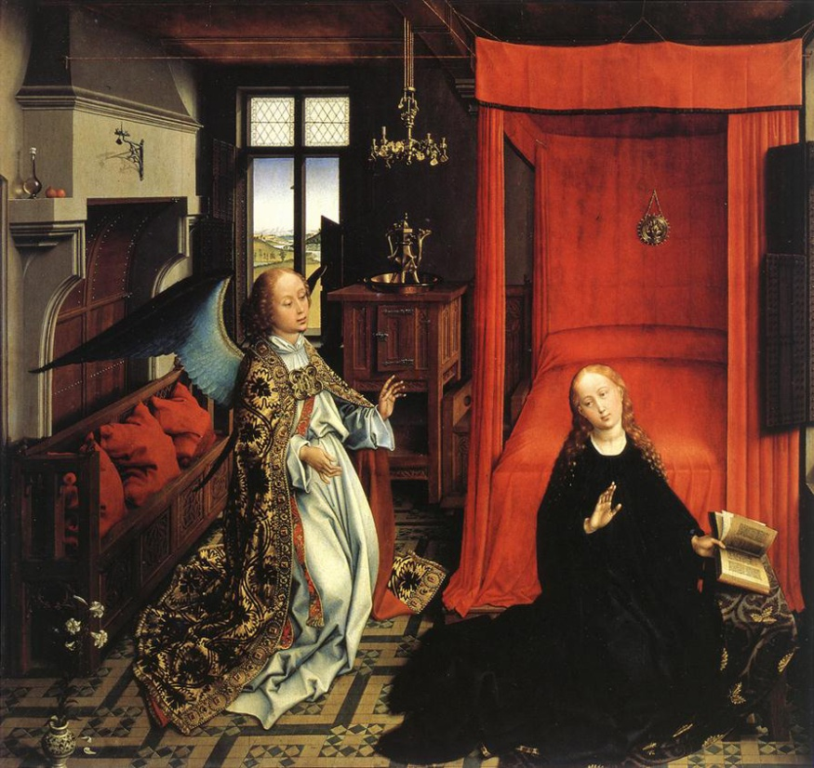
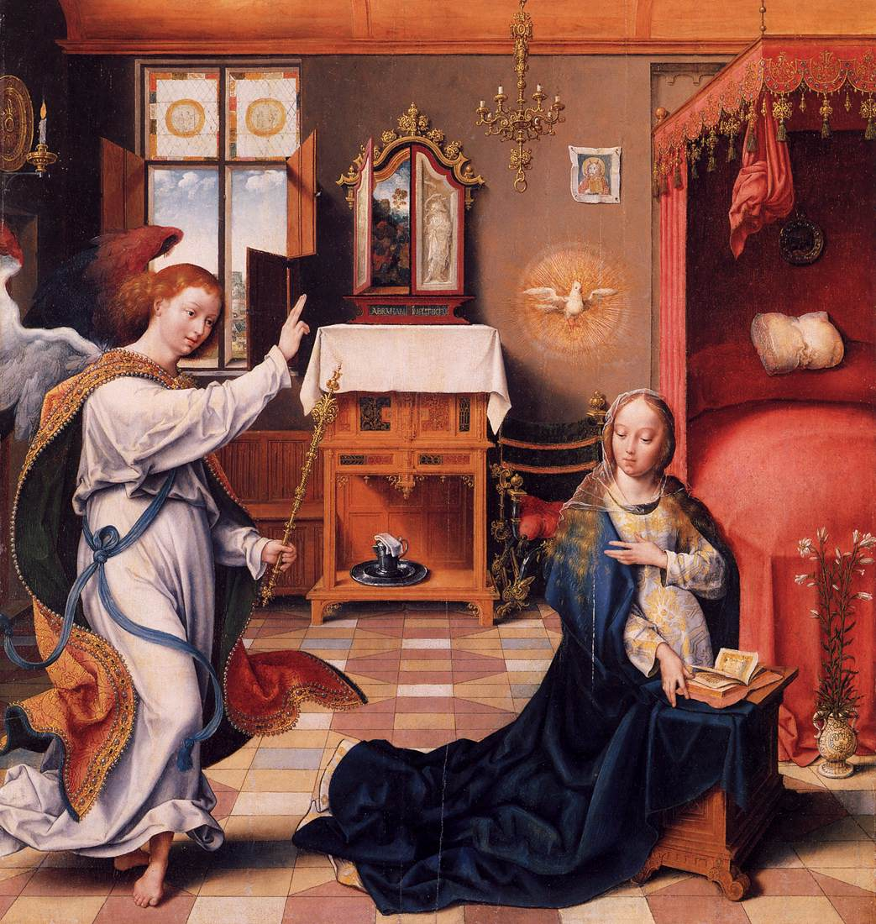

Slide 9
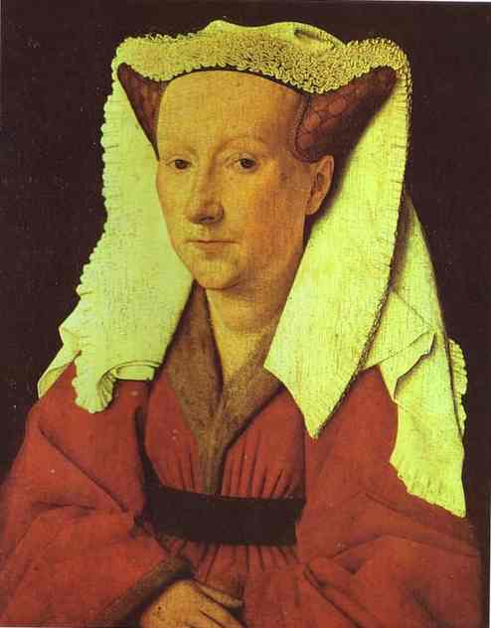
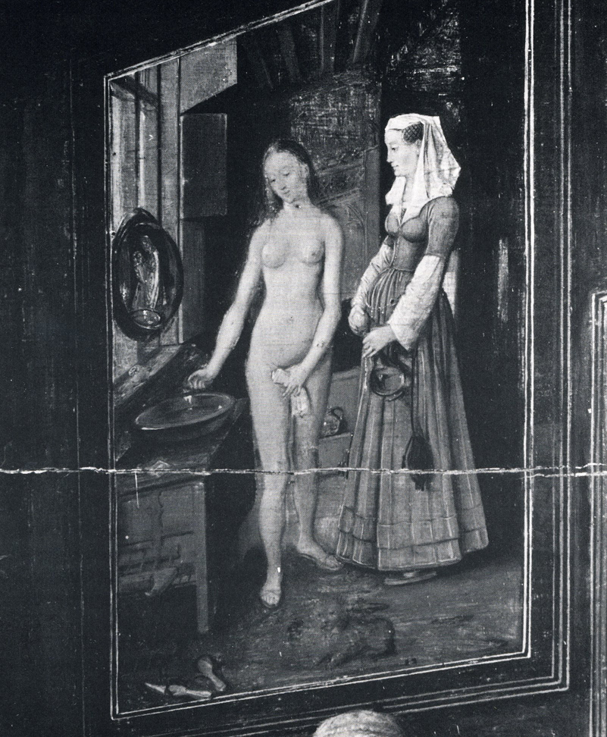
Toto byl Jan van Eyck?
Willem van Haecht: pohled do galerie sběratele (1628)

Slide 10
